Slide 1
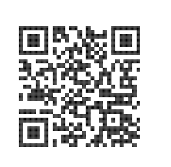


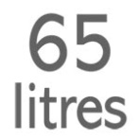
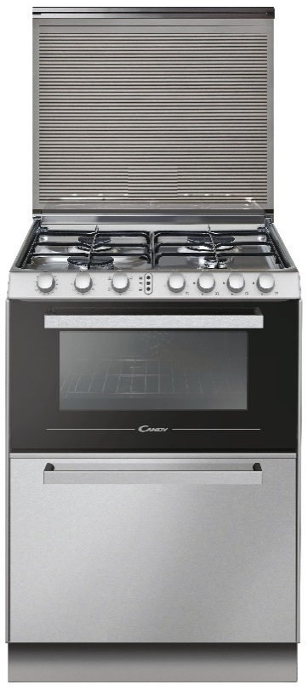

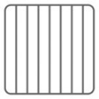
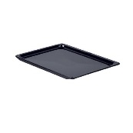
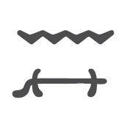
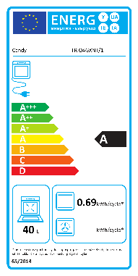


TRIO4GXNT/1
Volně stojící trojkombinace – plynová deska, trouba, myčka
40 l trouba, 4 plynové varné zóny, 6 mycích programů, 6 sad nádobí kapacita myčky
Parametry odpovídají Nařízení v přenesené pravomoci: (EU) 2019/2017
Více informací o výrobku naleznete pod tímto QR kódem:
Trouba
Elektrická trouba statická
Energetická třída: A
Objem (l): 40
Spotř. en. přirozená konvekce (kWh): 0,69
Spotř. en. nucená konvekce (kWh): -
Příkon (W) 2100
4 programy + osvětlení trouby:
Statický, gril, gril s otočným grilem, statický s otočným grilem
Otočné knoflíky; Mechanická minutka; Naprogramování konce pečení
Dvojité sklo dvířek trouby; Boční prolisy na vedení plechů
Příslušenství
1x plech (35 mm); 1x rošt; 1x otočný rožeň
Varná deska
Plynová varná deska se 4 hořáky
1x super rychlý hořák 3 500 W – 112 mm
1x rychlý hořák 2 500 W – 101 mm
1x standardní hořák 1 750 W – 75 mm
1x pomocný hořák 1 000 W – 51 mm
Elektrické zapalování v knoflíku; Bezpečnostní pojistky plynu
Vyvážené snímatelné skleněné víko
Smaltované podpěry hrnců
Tryskly na zemní plyn a LPG jsou součástí výrobku
Myčka nádobí
Hlavní vlastnosti (Nařízení v přenesené pravomoci: (EU) 2019/2017)
Třída energetické účinnosti F
Jmenovitá kapacita (sady nádobí) 6
Spotřeba energie na 1 cyklus programu Eco (kWh) 0,61
Spotřeba energie na 100 cyklů programu Eco (kWh) 61
Spotřeba vody na 1 cyklus v programu Eco (l) 8
Trvání programu Eco (h:min) 3:10
Úroveň emisí hluku šířeného vzduchem (dB(A) re 1 pW) 56
Emisní třída hluku šířeného vzduchem D
6 mycích programů:
Intenzivní 75°C, Univerzální 65°C, Eco 45°C, Rychlý 32 min. 50°C, Oplachování, Eco + Express 70°C
Funkce
Odložený start, Express, Ukazatel nedostatku soli, Reset, Star &Stop
Trouba
Myčka
Varná deska
Kompaktní spotřebič 3v1
40
4 programy
pečení
myčka
4 programy pečení + osvětlení
1 pečící rošt
1 plech 35 mm
Gril s otočným rožněm
Logistická data
Kód 33002130
EAN 8059019015712
Provedení Nerez
Rozměry výrobku v x š x h (mm) 865 x 600 x 600
Čistá váha výrobku (kg) 57
Rozměry balení v x š x h (mm) 960 x 660x 700
Hmotnost s obalem (kg) 60
trouba

